Slide 1
JavaFX i kodeklubben
Apps i Java

Slide 2
Programmering og programmeringsspråk
Alle programmeringsspråk er egentlig like... men alt som følger med språket (verktøy, rammeverk, nettsider, fellesskap, osv) gjør dem egnet for ulike typer programmer
  scratch – visuell programmering av enkelt grafikk
  python – tekstbasert, skipaddegrafikk, ...
  java – “bakrommet” på nettsteder
Med JavaFX blir java også egnet til apps!
  app = skjerm-innhold + kontroller-kode

Slide 3
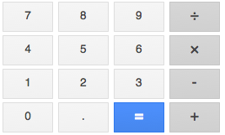
Lage app-er i Java med JavaFX
Med JavaFX blir java også egnet til apps!
  app = skjerm-innhold + kontroller&logikk-kode
Typisk prosess
  (videre)utvikle idé
  hva ser brukeren:
  skjerm-innhold
  hva skjer når brukeren klikker og taster:
  kontroller&logikk-kode
3.14

Slide 4
Skjerminnhold
Litt som med nettsider, så beskrives innhold med en egen filtype: FXML
Hver tag tilsvarer et skjerm-objekt og hvert attributt en visuell egenskap (sånn omtrent...)
FXML
Skjerminnhold
<TextField text=“3.14/>
<Button text=“7”/>
...
<Button text=“=”
style=“-fx-background-color: blue”/>
3.14

Slide 5
Skjerminnhold
Litt som med nettsider, så beskrives innhold med en egen filtype: FXML
Hver tag tilsvarer et skjerm-objekt og hvert attributt en visuell egenskap (sånn omtrent...)
3.14
variabler
skjerminnhold
intern logikk
funksjoner
reaksjon på interaksjon
intern logikk
aksjon
reaksjon
Skjerminnhold
kontroller&logikk

Slide 6
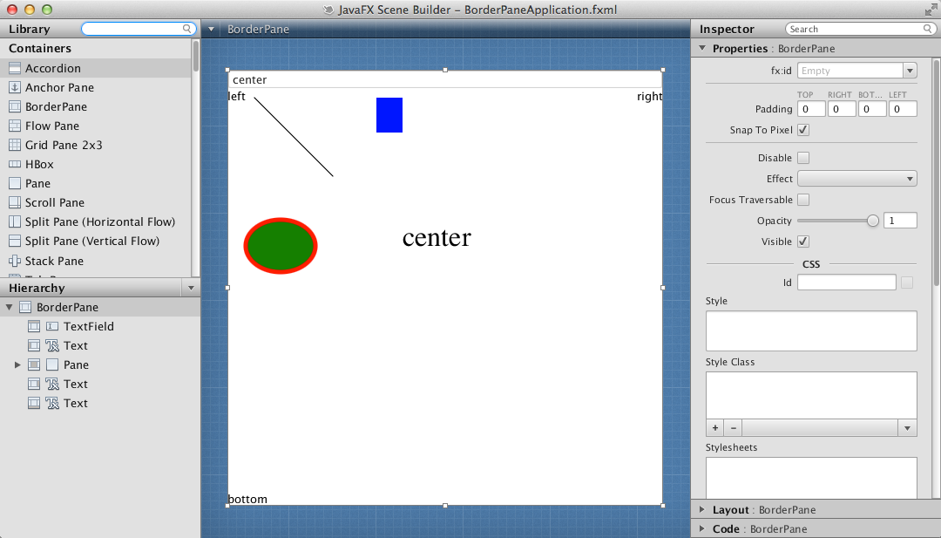
SceneBuilder – leser og skriver FXML
objekt-palett
egenskap
hierarki

Slide 7
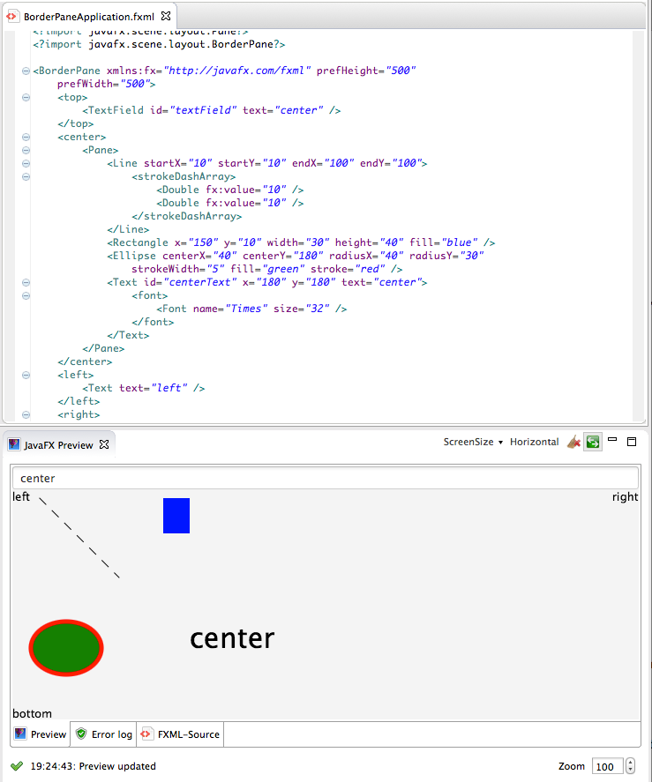
e(fx)clipse
Editor-støtte
  FXML
  CSS
Preview-panel

Slide 8
Fordeler og ulemper
Fordeler
  Java er et ryddig språk med gode verktøy
  JavaFX lar deg jobbe iterativt med
  innhold og kode
  Rik grafikk gir store muligheter, spesielt til spill
  Kode kan (med litt arbeid) kjøres på mobil
  Ferdigheter kan overføres til andre plattformer (Flash, Android, Raspberry π, IoT, ...)
Ulemper
  litt jobb med oppsett av verktøy
  mere å holde styr på og mer magi

Slide 9
Utfordringer (les: problemer)
Åpne problemer, det å forfølge kids sine interesser
  “hvordan får jeg til kvadratrot?”
  “jeg vil lage plattformspill?”
  “kan jeg få ballen til å sprette?”
Ta tak i problemer som er mer enn programmering:

